Slide 1
«Страна «Светофория»»
6 класс
Выполнила:
Воевода Софья Денисовна
Тольятти, 2025 г

Slide 2
Цель и задачи
Цель: создать условия для формирования устойчивых навыков безопасного поведения детей на улицах и дорогах
Задачи:
Систематизация знаний о правилах дорожного движения. Формирование культуры безопасного поведения на дороге.
Развитие логического мышления и речевых навыков.
Воспитание ответственности и внимательности на дороге.

Slide 3

Наш девиз
«Знайте правила движения как таблицу умножения!»

Slide 4

Добро пожаловать в страну «Светофория»

Slide 5

Загадка
Мы его узнали сразу.
Каждый глаз, когда горит,
Нам команды говорит:
Кто куда поехать может,
Кто идёт, а кто стоит.
Светофор
Ответ

Slide 6
Верно, ребята, светофор. Он очень важен на дороге.
У любого перекрёстка Нас встречает светофор
И заводит очень быстро
С пешеходом разговор:
Свет зелёный проходи!
Жёлтый лучше подожди!
Если свет зажегся красный
-Стойте! Двигаться опасно!
Изучай и уважай
Правила движения.

Slide 7
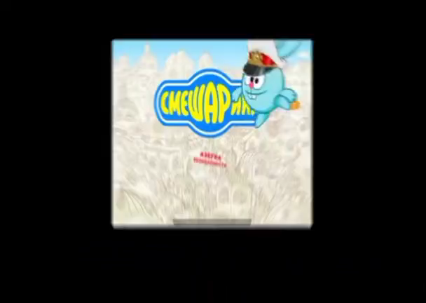

Slide 8
Станция «Поиграй-ка»
Хлопаем в ладоши
Машем рукой
Шагаем на месте

Slide 9
Станция «Угадай-ка»

Slide 10
Станция «Автомульти»
1 команда
2 команда

Slide 11

Станция «Развлекай-ка»

Slide 12










Станция «Говорящие знаки»

Slide 13
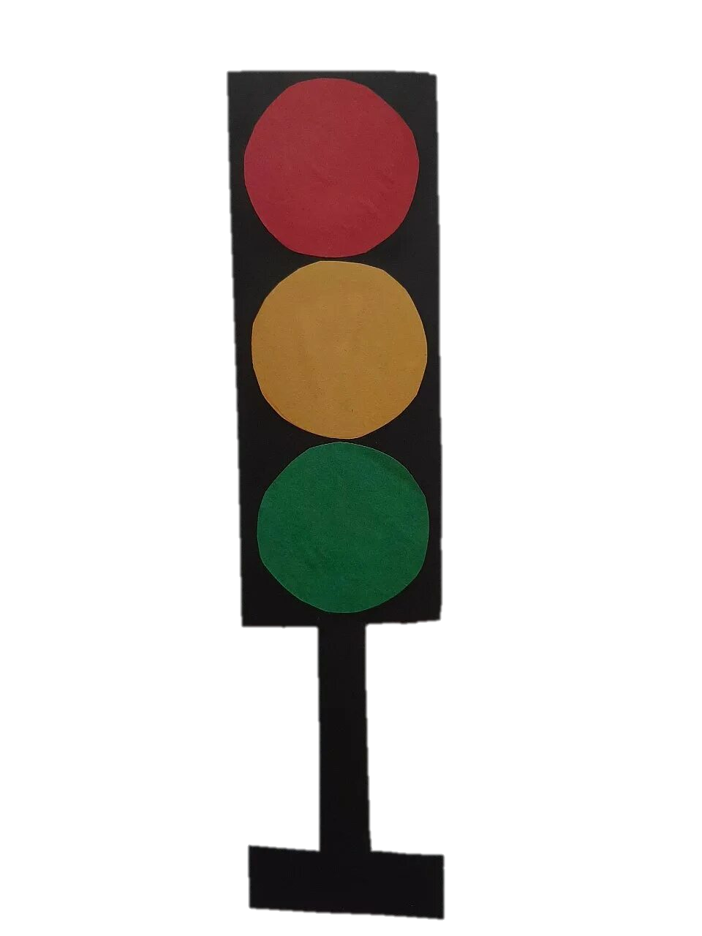
Станция «Собирай-ка»
Создание аппликации "Светофор"
1. Возьмите картон-основу.
2. Нанесите клей на обратную сторону красного круга и приклейте его в верхней части основы.
3. Аналогично приклейте жёлтый круг посередине, а зелёный — внизу.
4. Из черной бумаги сделайте подставку-ножку для светофора.
5. Можно использовать фломастеры, чтобы нарисовать на светофоре окошки или другие детали.

Slide 14
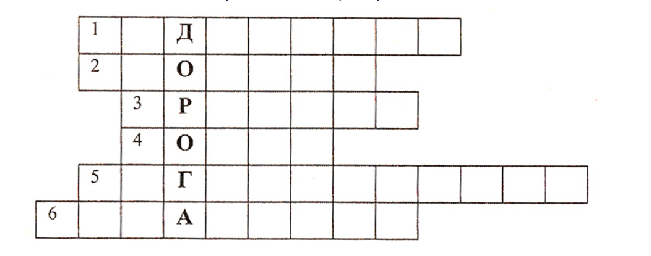
Станция «Повторяйка-ка»
н а д з е м н ы й
о б о ч и н а
т р о т у а р
ш о с с е
р е г у л и р о в щ и к
о с т а н о в к а

Slide 15
До новых встреч, друзья !

